Slide 1
影响化学反应速率的因素

Slide 2
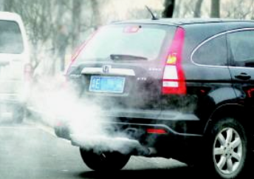
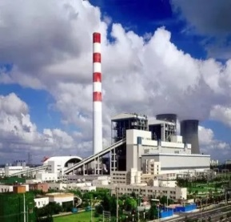
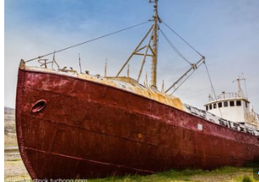
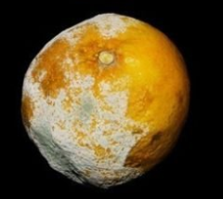
情境导入
问题 为什么要研究化学反应速率
加快有利的化学反应
减慢有害的化学反应
尾气处理
工业
制氨
钢铁
生锈
食物
腐败

Slide 3
二、近几年全国高考化学考情
2018年1卷 | 2019年1卷 | 2020年1卷 | 2022年乙卷
①343K时反应的平衡转化率α=%。平衡常数K343K=(保留2位小数)。 | 按化学计量比进料可以保持反应物高转化率,同时降低产物分离的能耗。进料浓度比c(HCl)∶c(O2)过低、过高的不利影响分别是。 | （4）二氧化碳催化加氢合成乙烯反应往往伴随副反应，生成C3H6、C3H8、C4H8等低碳烃。一定温度和压强条件下，为了提高反应速率和乙烯选择性，应当___________________。 | ③对于碳氯化反应：增大压强，平衡_____移动（填“向左”“向右”或“不”）；温度升高，平衡转化率________（填“变大”“变小”或“不变”）
②在343 K下:要提高SiHCl3转化率,可采取的措施是 ;要缩短反应达到平衡的时间,可采取的措施有 、 。
③比较a、b处反应速率大小:va vb(填“大于”“小于”或“等于”)。
温度对化学反应速率、转化率、化学平衡常数的影响
浓度对化学反应速率的影响
温度、压强对化学反应速率的影响
压强、温度对化学反应速率的影响

Slide 4
三、旧知回顾:
影响反应速率的因素
 | 项目 | 结论
内 因 | 物质本身化学性质 | 决定性因素
外 因（其他条件不变） | 温度
 | 浓度
 | 压强
 | 催化剂
 | 其他
升高温度，v加快；反之，v减慢
增大反应物浓度，v加快；反之，减慢
有气体参与的反应，增大压强，v加快；
催化剂能加快反应速率
增大表面积能加快反应速率
放射线、光辐照、超声波等

Slide 5
小牛试刀
下列有关化学反应速率的说法正确的是（ ）
A.用铁片和稀硫酸反应制取H₂时，改用98%的浓硫酸可以加快产生H₂的速率
B.10.0mL 2mol/L的盐酸和锌片反应，加入适量的NaCl溶液，反应速率不变
C.SO₂的催化氧化是一个放热的反应，故升高温度，反应速率减慢
D.汽车尾气中NO和CO可以缓慢反应生成N₂和CO₂,减小压强，反应速率减慢
D
反应物浓度增大，加快反应速率，但不能改变反应本质
注意水对溶液的稀释作用
浓度的改变必须是真正参加反应离子的浓度
升高温度，无论是放热还是吸热反应，反应速率都增大；对可逆反应，v_{正}、v_{逆}均增大

Slide 6
小试牛刀
反应C(s)+H₂O(g)=CO(g)+H₂(g)在一容积可变的密闭容器中进行,下列
条件的改变对其反应速率几乎无影响的是 ( )
①增加C的量 ②将容器的体积缩小一半 ③保持体积不变,充入N₂使体系
压强增大 ④保持压强不变,充入N₂使容器体积变大
A.①④ B.②③ C.①③ D.②④
C
增加固体和纯液体对化学反应速率无影响
“惰气”（不参与反应）对反应速率的影响
(1)恒温恒容：充入“惰性气体”→总压增大→物质浓度不变→速率不变
(2)恒温恒压：充入“惰性气体”→体积增大→物质浓度减小→速率减小

Slide 7

四、探究活动
Ⅰ.以草酸（乙二酸）和高锰酸钾的反应为例探究“外界条件对化学反应速率的影响”。设计了如下系列实验，对应的离子方程式为
编号 | 溶液 |  | 酸性 溶液 |  | 水 | 温度/℃
 | 浓度/ | 体积/mL | 浓度/ | 体积/mL | 体积/mL
① | 0.20 |  | 0.010 | 4.0 | 1.0 | 25
② | 0.20 | 2.0 | 0.010 | 4.0 | 0 | 25
③ | 0.40 | 1.0 | 0.010 | 4.0 | 1.0 | 50
。
（1）该反应的快慢可通过_________来判断，为观察到紫色褪去，草酸与高锰酸钾的初始物质的量需满足n(H₂C₂O₄):n(KMnO₄)≥______。
（2）实验①②可探究反应物浓度对化学反应速率的影响，因此 =______。
（3）可探究温度对化学反应速率影响的两组实验是_________。
溶液褪色快慢
2.5
1.0
②③
（4）探究温度对化学反应速率的影响实验，是先混合溶液再水浴加热，还是先水浴加热再混合溶液，并说明理由_________。
先水浴加热再混合溶液，因为先混合溶液会发生反应使物质浓度发生变化，无法探究温度对化学反应速率的影响

Slide 8
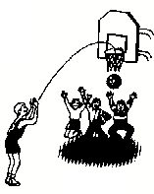
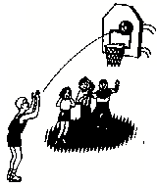
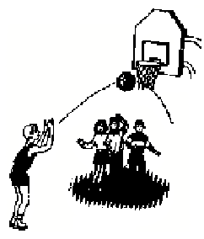
分子间如何发生化学反应？
有效碰撞
（较高能量）
①必须是活化分子间的碰撞
有效碰撞的条件
②碰撞时要有合适的取向
没足够的能量
没合适的取向
足够的能量 +合适的取向

Slide 9
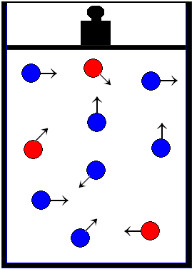
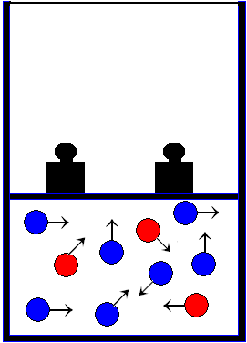
如何加快化学反应速率？
增加单位时间内有效碰撞的次数
1.浓度对化学反应速率的影响
2.压强对化学反应速率的影响
增大压强
增大浓度
其他条件不变时
单位体积内
活化分子总数______
单位体积内有效碰撞次数
________
反应速率加快
增多
增多
不变
活化分子百分数

Slide 10
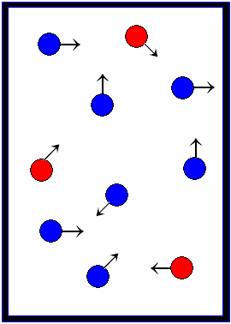
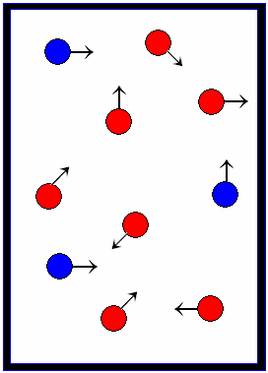
3.温度对化学反应速率的影响
升高温度
温度每升高10度，化学反应速率增大到原来的2至4倍。
单位体积内有效碰撞次数
________
活化分子百分数______
反应速率加快
增多
增多

Slide 11
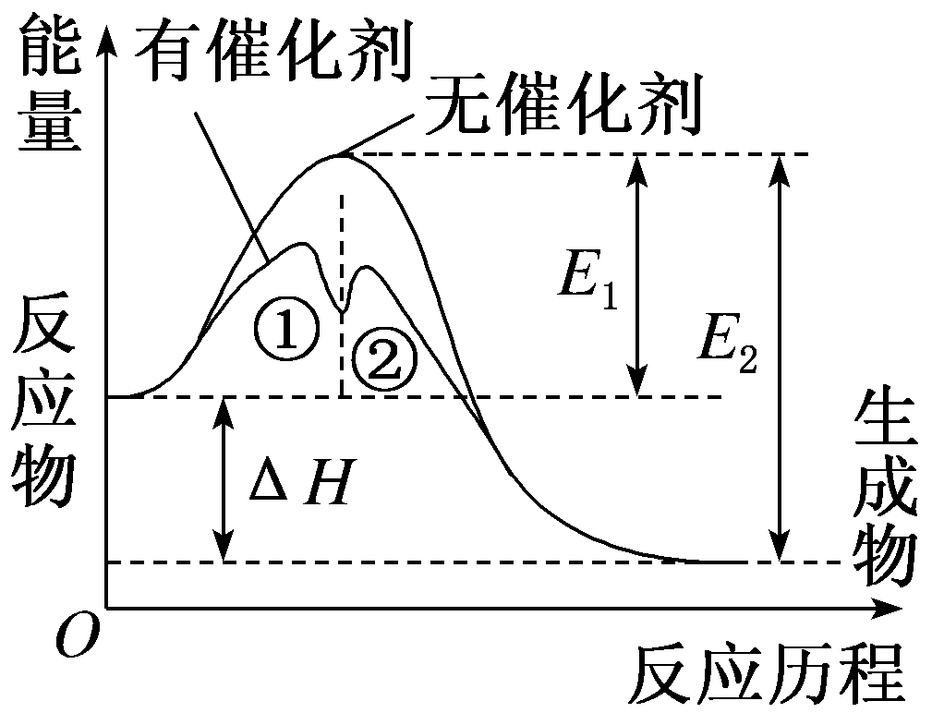
4.催化剂对化学反应速率的影响
2H₂O₂(aq)=2H₂O(l)+O₂(g) △H＜0 某兴趣小组研究I⁻催化分解H₂O₂
反应历程（机理）是：
ⅰ.
ⅱ.
每一步反应都称为基元反应
催化剂参与化学反应
催化剂改变反应历程
降低反应活化能
不改变反应的焓变
E₁为正反应的活化能
E₂为逆反应的活化能
E₁－E₂为此反应的焓变(ΔH)
活化能：活化分子具有的平均能量与反应物分子具有的平均能量之差，叫做反应活化能。

Slide 12
3.温度对化学反应速率的影响
4.催化剂对化学反应速率的影响
升高温度
加入催化剂
温度每升高10度，化学反应速率增大到原来的2至4倍。
降低活化能
为什么中和反应、沉淀反应等反应速率很快？
活化能很小几乎为零
单位体积内有效碰撞次数
________
活化分子百分数______
反应速率加快
增多
增多

Slide 13
4.催化剂对化学反应速率的影响
2H₂O₂(aq)=2H₂O(l)+O₂(g) △H＜0 某兴趣小组研究I⁻催化分解H₂O₂
反应历程（机理）是：
ⅰ.
慢
决速步
ⅱ.
每一步反应都称为基元反应
催化剂参与化学反应
催化剂改变反应历程
降低反应活化能
不改变反应的焓变
E₁为正反应的活化能
E₂为逆反应的活化能
E₁－E₂为此反应的焓变(ΔH)
活化能：活化分子具有的平均能量与反应物分子具有的平均能量之差，叫做反应活化能。

Slide 14
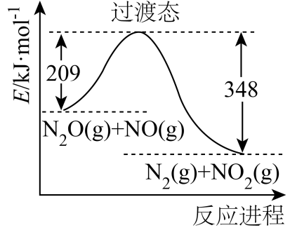
小牛试刀
反应的能量变化如图所示。下列说法错误的是
A．增大反应物浓度，能增大活化分子百分数，所以反应速率增大
B．该反应逆反应的活化能比正反应的活化能高
C．反应物总键能小于生成物的总键能
D．使用催化剂可降低过渡态的能量，提高活化分子的百分数
A

Slide 15
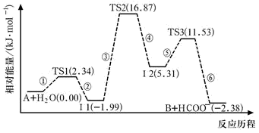
高考热点 催化剂与反应历程
已知化合物A与H₂O在一定条件下反应生成化合物B与HCOO⁻，其反应历程如图所示，其中TS表示过渡态，I表示中间体。下列说法错误的是
A．中间体I1比中间体I2更稳定
B．该历程中的反应③为该反应的决速步
C．平衡状态时，升温使反应逆向移动
D．使用更高效的催化剂可降低反应所需的活化能和反应热
D

Slide 16
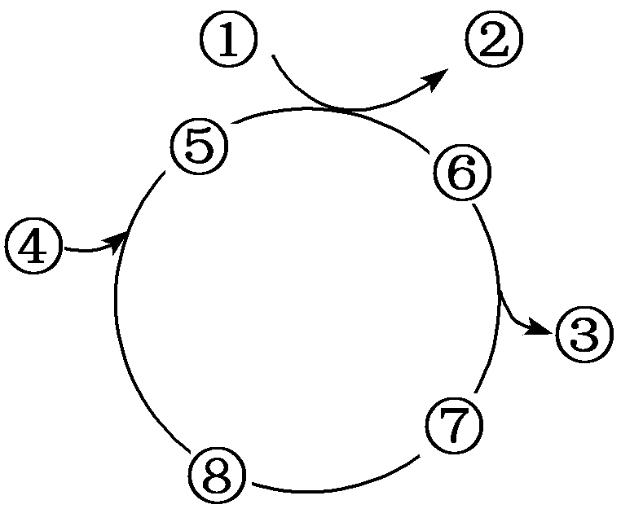
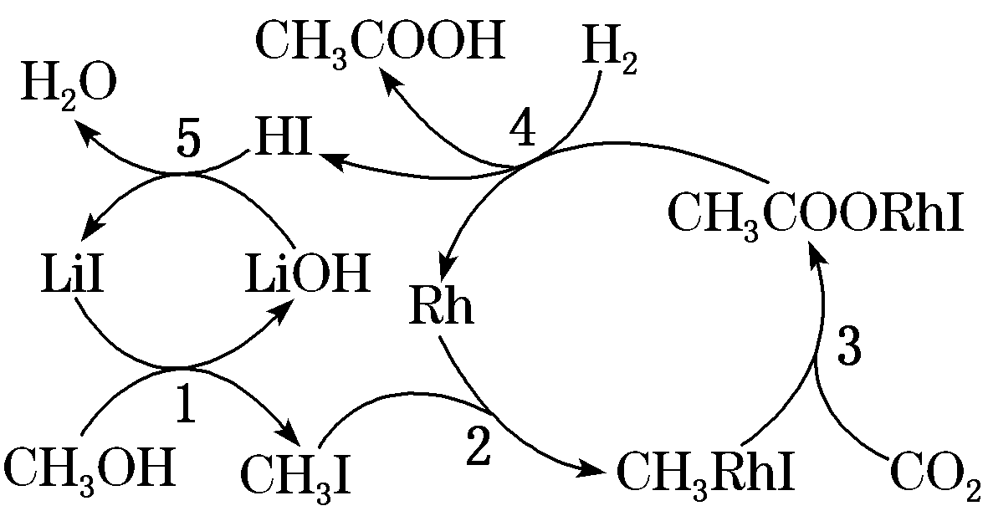
中科院化学所研究了下列反应的反应历程，如图所示：
CH₃OH(g)+CO₂(g)+H₂(g)=CH₃COOH(g)+H₂O(g)
反应历程中，能降低反应活化能的物质有___(填化学式)；中间产物有___种。
高考热点 催化剂与反应历程
环上一般为催化剂或中间体
入环 反应物
出环 生成物
LiI和Rh 5

Slide 17
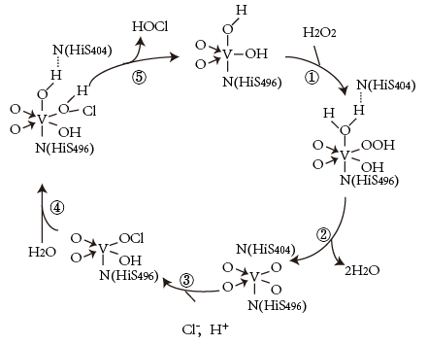
高考热点 催化剂与反应历程
钒元素用途广泛，如图是一种钒的化合物催化某反应的反应机理。下列叙述不正确的是
A．是该反应的催化剂
B．过程①②④中反应的原子利用率为100%
C．该催化循环中V的成键数目发生变化
D．该反应的离子方程式为：H₂O₂+Cl⁻+ H⁺= HOCl+ H₂O
B

Slide 18
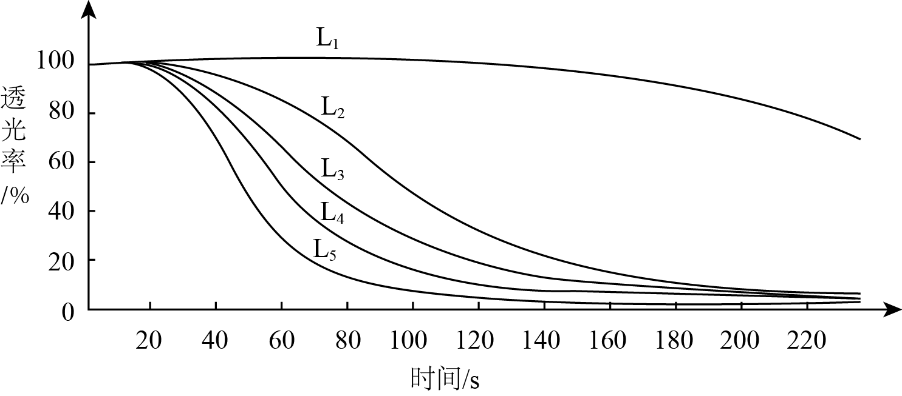
科学小组用实验Na₂S₂O₃与硫酸反应探究化学反应的影响速率在室温条件体积的Na₂S₂O₃与硫酸混合，用色度传感器测量混合溶液的透光率，得到下面的表和图。
巩固练习
实验序号 | 0.1 mol/L Na₂S₂O₃V/mL | 0.1 mol/L H₂SO₄V/mL | 蒸馏水V/mL
① | 0.50 | 1.50 | 1.00
② | 1.00 | V₁ | 0.50
③ | 1.50 | 1.50 | 0
④ | 1.50 | 1.00 | V₂
⑤ | 1.50 | 0.50 | 1.00
1.5
0.5
+2H⁺=S↓+SO₂↑+H₂O
(1)V1=____，V2=____ (2)反应的离子方程式为_____________________
(3)L5表示的实验序号为__
(4)下列说法不正确的是______
a．可以通过产生沉淀的快慢定性判断反应快慢 b．可以通过产生气泡快慢定性判断反应快慢 c．L1到L5没有重叠的曲线，推测Na2S2O3浓度和硫酸浓度对反应速率的影响程度不同
③
b

Slide 19



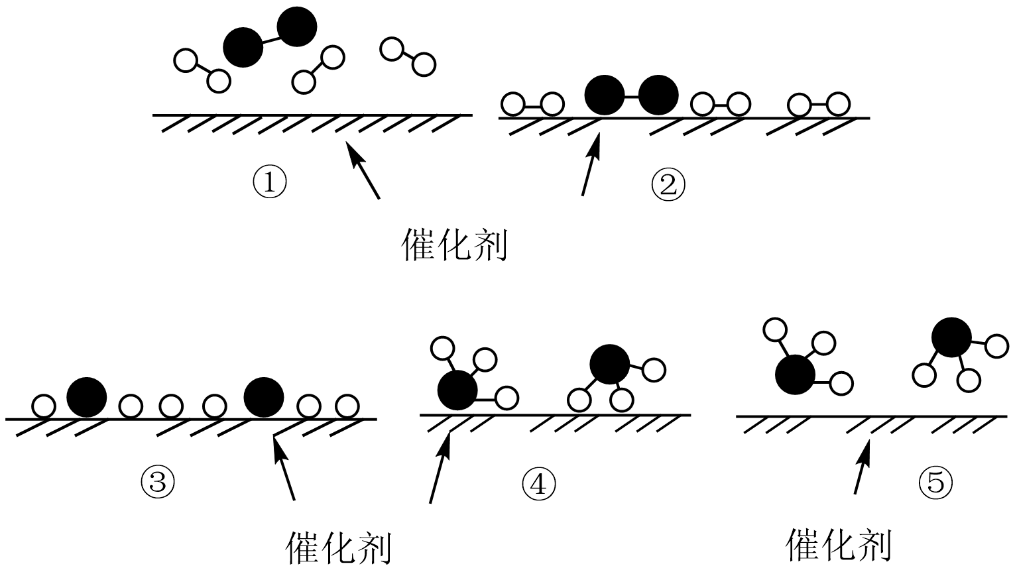
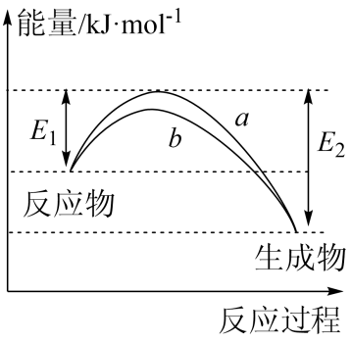
德国化学家 F．Haber 利用N₂和H₂在催化剂表面合成氨气而获得诺贝尔奖，该反应的微观历程及能量变化的示意图如下，用、 、 分别表示N₂、H₂、NH₃，下列说法不正确的是
A．过程②为反应物吸附在催化剂表面，没有发生化学变化
B．合成氨反应中，反应物断键吸收的总能量大于生成物形成新键所释放的总能量
C．过程④为放热过程
D．使用催化剂，能加快合成氨反应的速率
巩固练习
B

